Slide 1
#nezivimpredsudky
V čom som iný ako ty, zažime to na vlastnej koži

Slide 2
PREČO
Sme zákaznícky orientovaná firma, ktorej alfou a omegou je zákazník. A naši kolegovia v predných líniách sa stretávajú s rôznymi zákazníkmi v rôznych situáciách...
Je po porážke alebo je opitá? Prvá myšlienka pri telefonickom kontakte so zákazníčkou, ktorá veľmi problematicky artikuluje...
Náš operátor na callcentre hovor zvládol na výbornú. A pani mu ďakovala za trpezlivosť a vyriešenie jej požiadavky.
Predsudky, stereotypy môžu byť užitočné, avšak väčšinou zraňujú, ubližujú a vytvárajú napätie.
Kampaňou a vzdelávaním podporujeme rešpekt a úctu bez ohľadu
na inakosť...

Slide 3
NÁŠ DLHODOBÝ CIEĽ
Vytvoriť motivujúce prostredie, kde sa inakosť, či špecifické potreby nehodnotia, ale berú ako príležitosť. Prostredie, ktoré prispieva k spoločenskej zodpovednosti firmy kvalitou prípravy zamestnancov, služieb dostupných klientom s hendikepom a prekážkami v spoločnosti. Zároveň zvyšuje citlivosť svojich zamestnancov voči inakosti, pomáha búrať predsudky a stereotypy.

Slide 4
Na počiatku bola myšlienka
ROBIŤ VECI INAK
komplexne
Ako sme vyrazili po Slovensku a v teréne sme diskutovali, vysvetľovali, zlaďovali a navzájom sa vzdelávali...
V predných líniách sme pracovali s vybranými kolegami z ktorých sa stali Ambasádori Inkluzívnej starostlivosti. Títo kolegovia prechádzali tréningom s cieľom čo predsudky spôsobujú, aký to má vplyv priamo na ich prácu a ako pristupovať k našim zákazníkom so špecifickými potrebami
Ambasádori prešli regulérnou skúškou a stali sa prvými držiteľmi certifikátov akreditovaných ministerstvom školstva v tejto oblasti.
Workshopy a vzdelávanie rolujeme na predné línie kontinuálne prostredníctvom Ambasádorov a táto téma je súčasťou tréningov.
Spustili sme komunikáciu v interných médiách a pridali sme k tomu aj vlastnú skúsenosť...
Intranet, workplace (interná sociálna sieť FB/Workplace) plagáty
Interné promo: V inej koži
Online hra šitá na mieru #nezivimpredsudky
Časopis

Slide 5
2017 - 2018

Slide 6
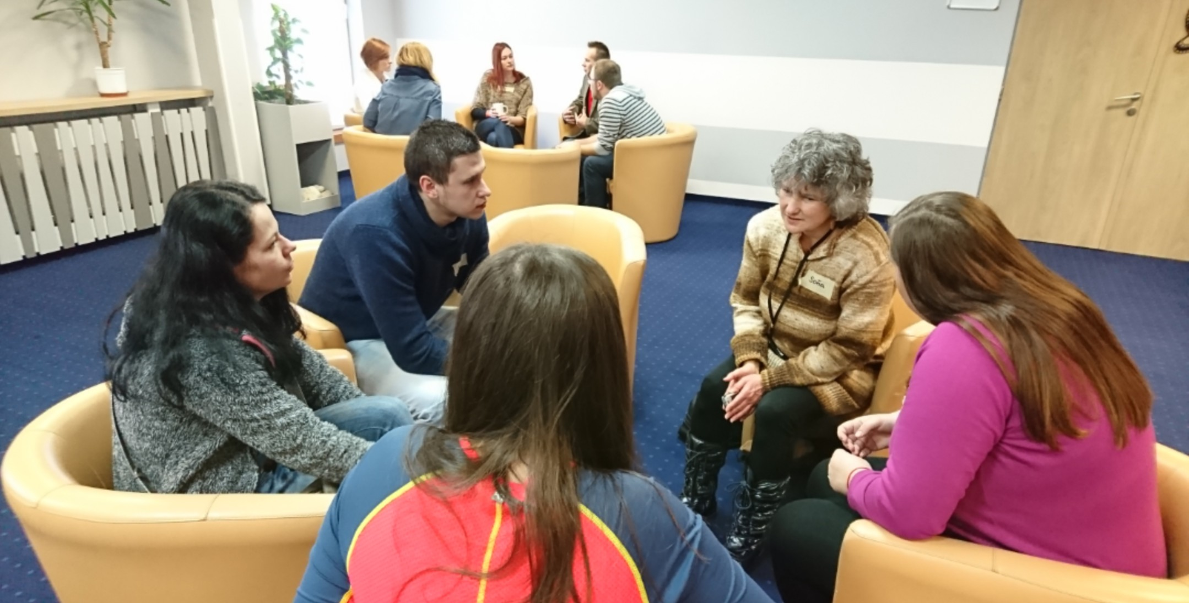
WORSHOPY, AMBSASáDORI po slovensku
Workshopy a vzdelávanie prebiehalo priamo s našimi dobrovoľníkmi, ktorí s inakosťou doslova žijú....nepočujúci, nevidiaca, Rómka, vozíčkar – naši hlavní „skúšajúci“

Slide 7
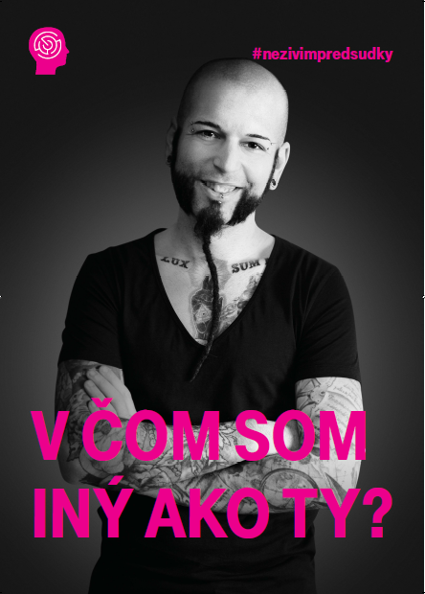
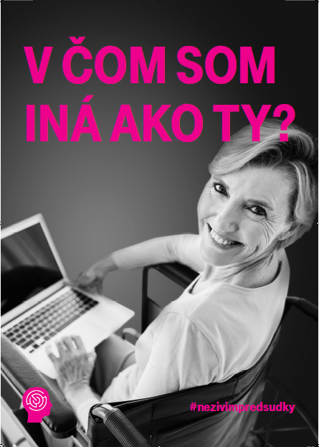
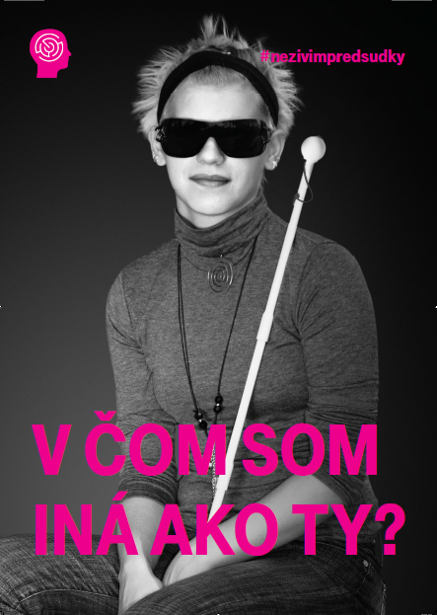
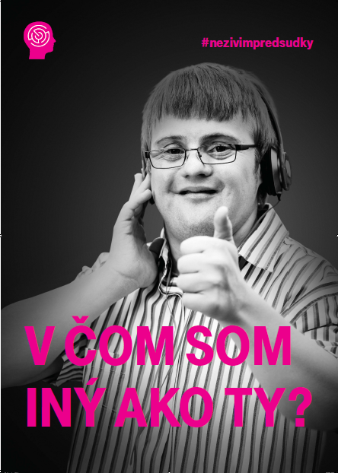
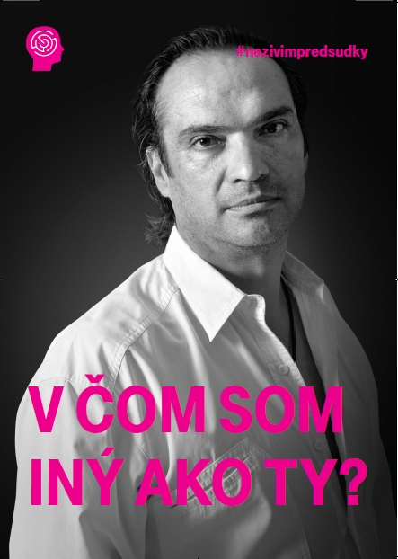
PLAGÁTY #nezivimpredsudky Slová a Obrazy vytvárajú prostredie

Slide 8
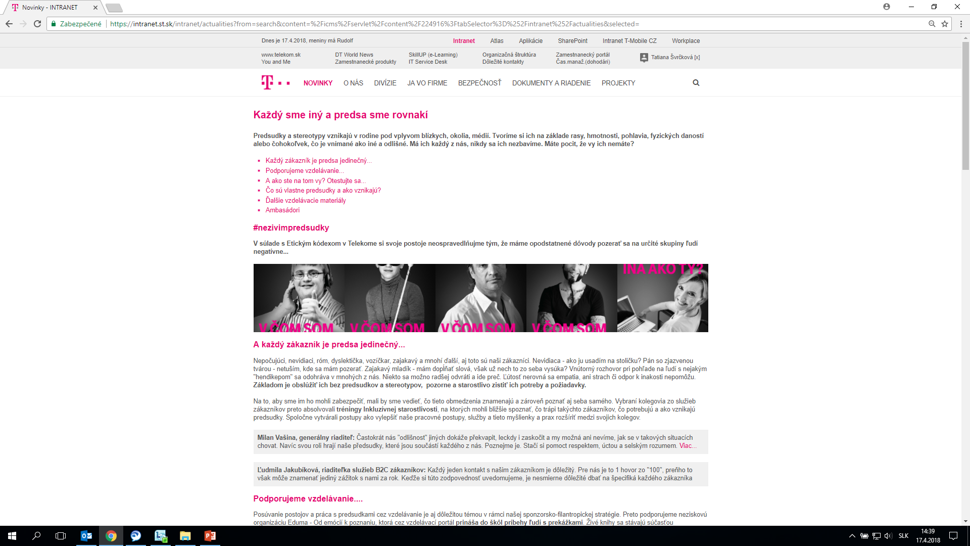
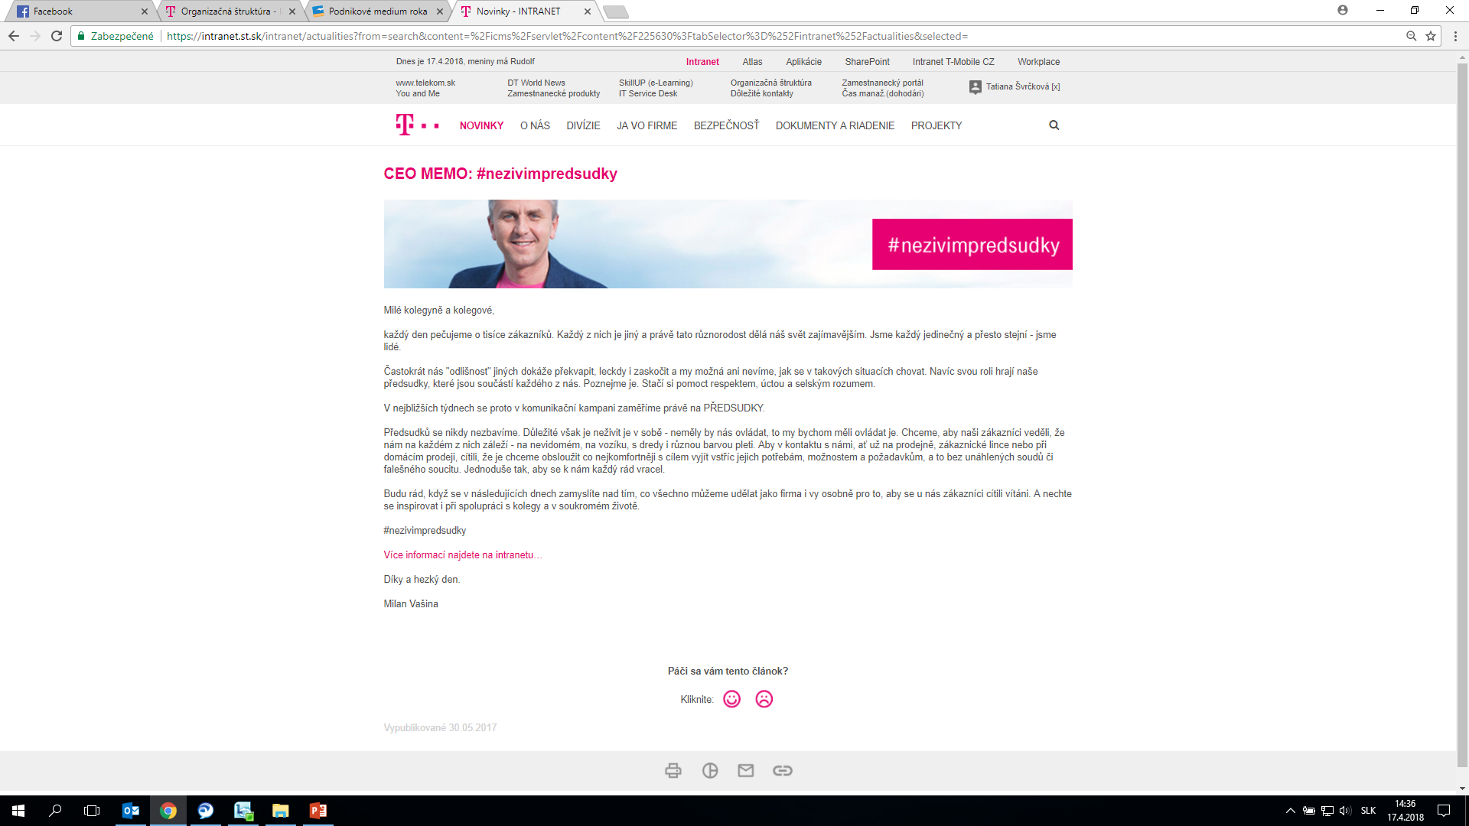
INTRANET #nezivimpredsudky Slová a Obrazy vytvárajú prostredie

Slide 9
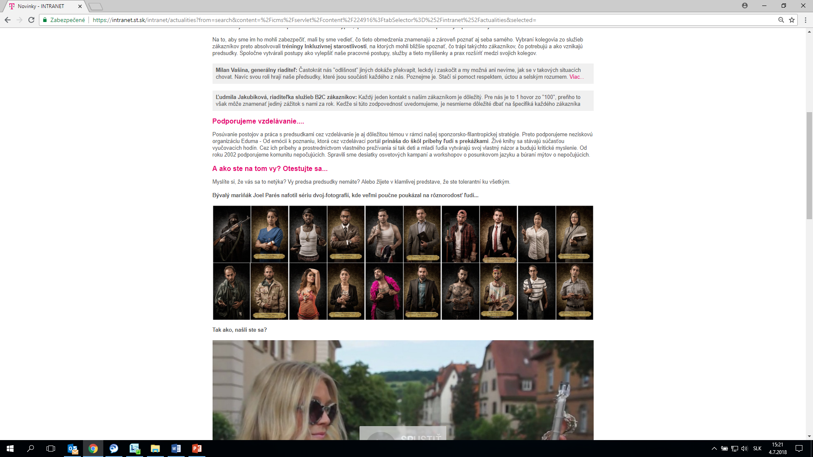
INTRANET #nezivimpredsudky Slová a Obrazy vytvárajú prostredie

Slide 10
AKCIA „V INEJ KOŽI“ Príbehmi k poznaniu – zažime to spolu
V septembri v Deň vďačnosti sme na centrále prekvapili našich kolegov.
NevidIaca Soňa, nepočujúci Adam, Dominik na vozíku, Janette s barlami, Veronika nízkeho vzrastu nahradili tradičné pekné, mladé hostesky a zdravili kolegov s malým darčekom pri vstupe do budovy. Najviac asi zaskočil okoloidúcich „náš bezdomovec“.
Na oplátku si kolegovia vyskúšali aké je to byť iný – plnili úlohy po budove „v inej koži“ tzn. sediac na vozíku, so zaviazanými očami a podobne.

Slide 11
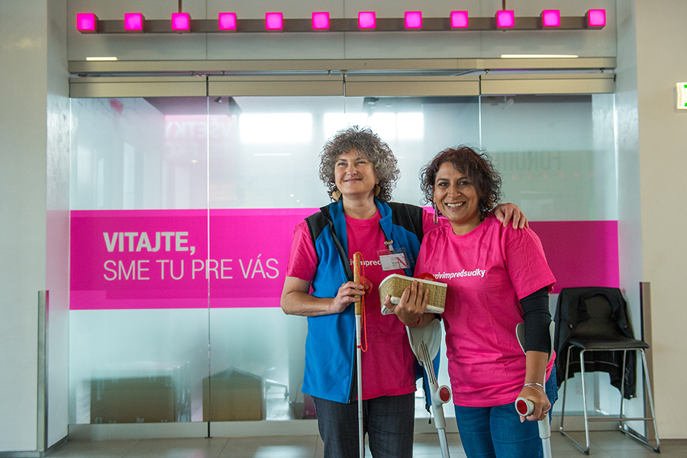
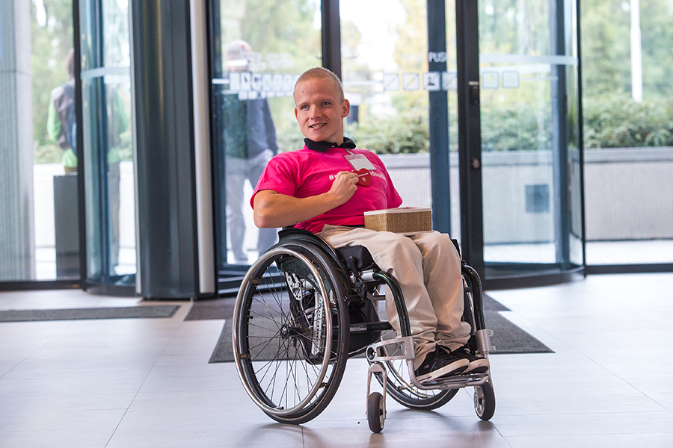
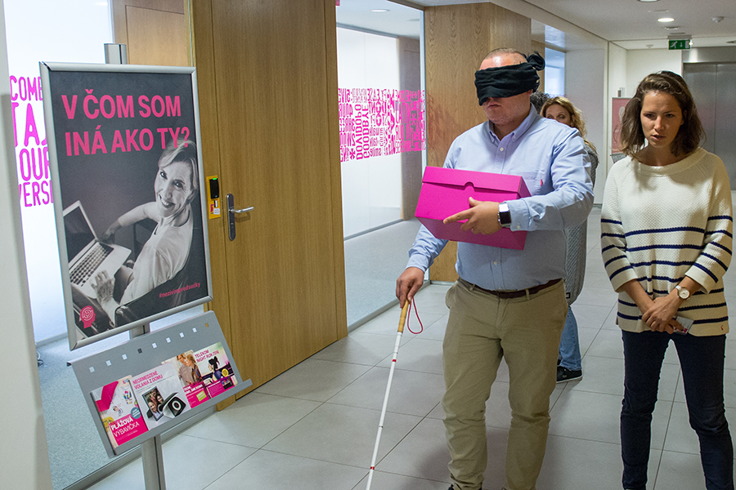
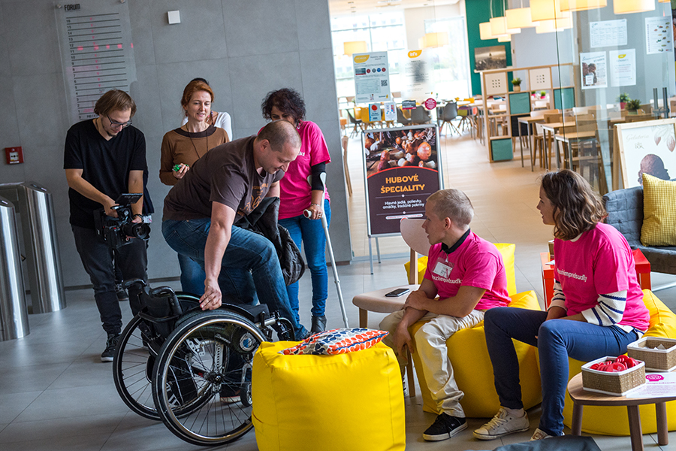
AKCIA „V INEJ KOŽI“ Príbehmi k poznaniu – zažime to spolu

Slide 12
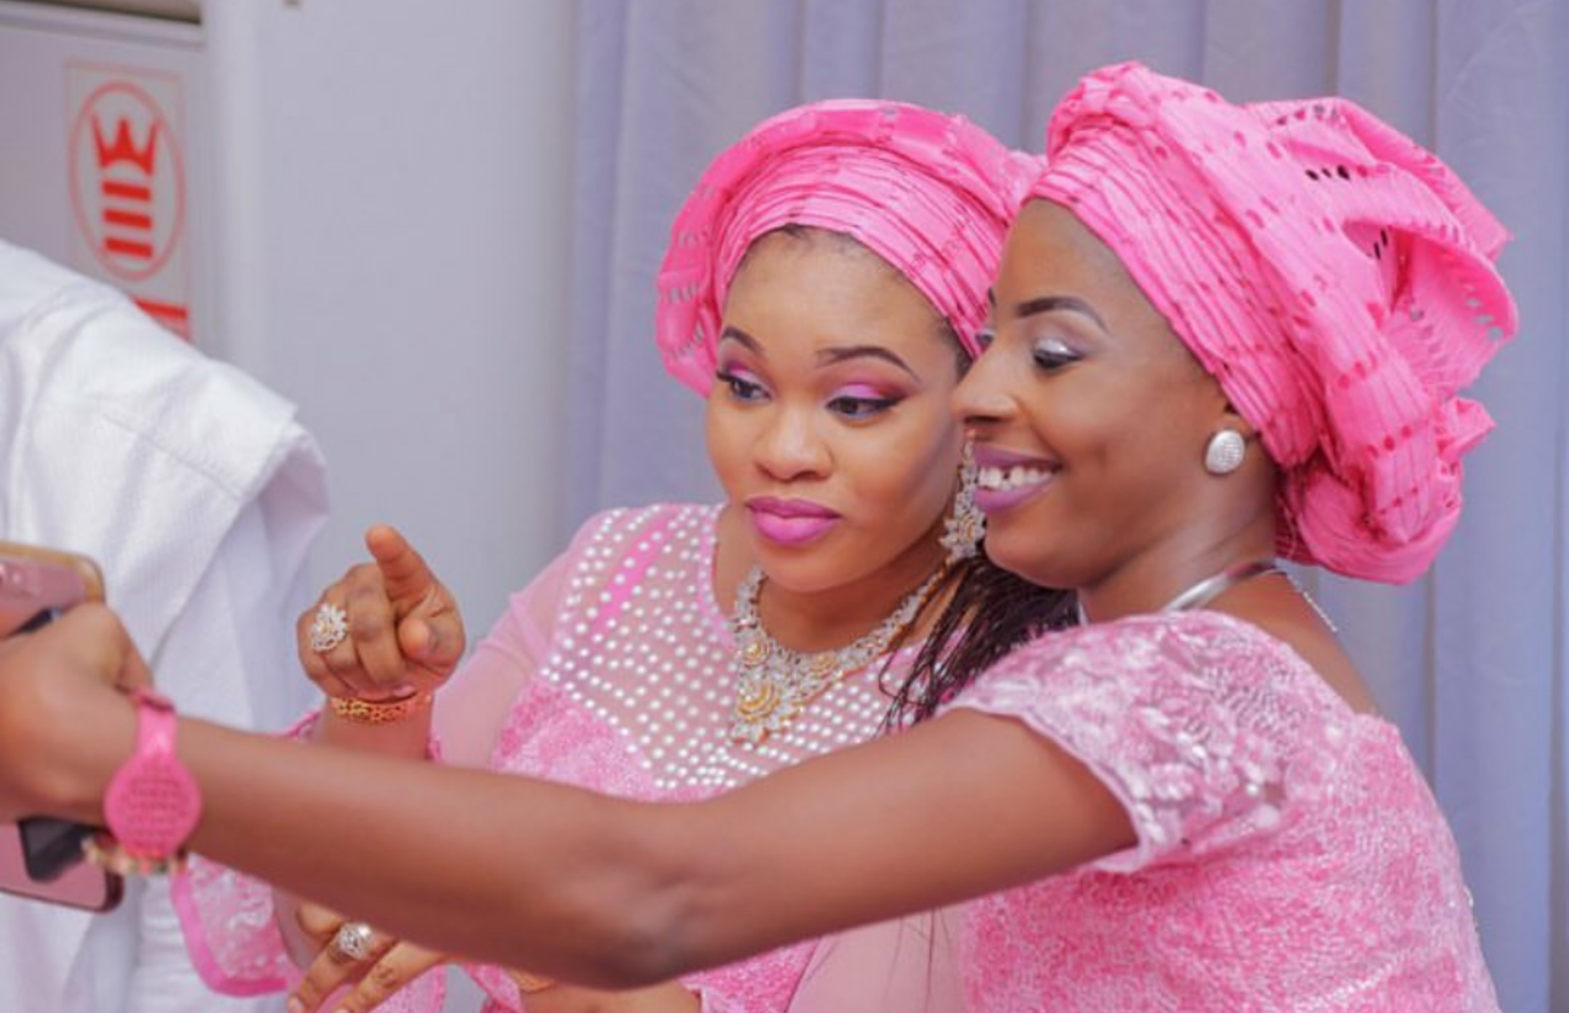
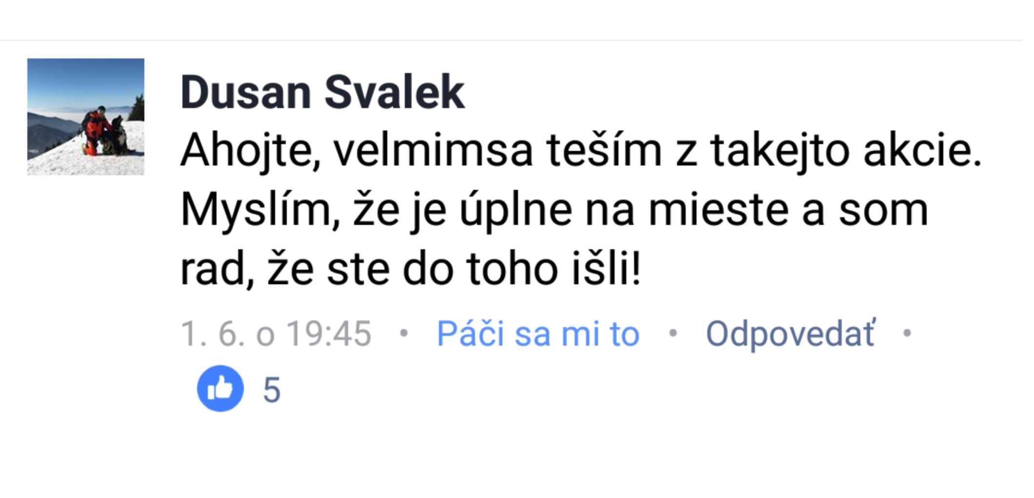
ReaKcie na sociálnej sieti WORKPLACE
Notes:
Osobné, facebookové a anonymné / všetko bez vyzvania (čiže mimo dotazníkovej formy)

Slide 13
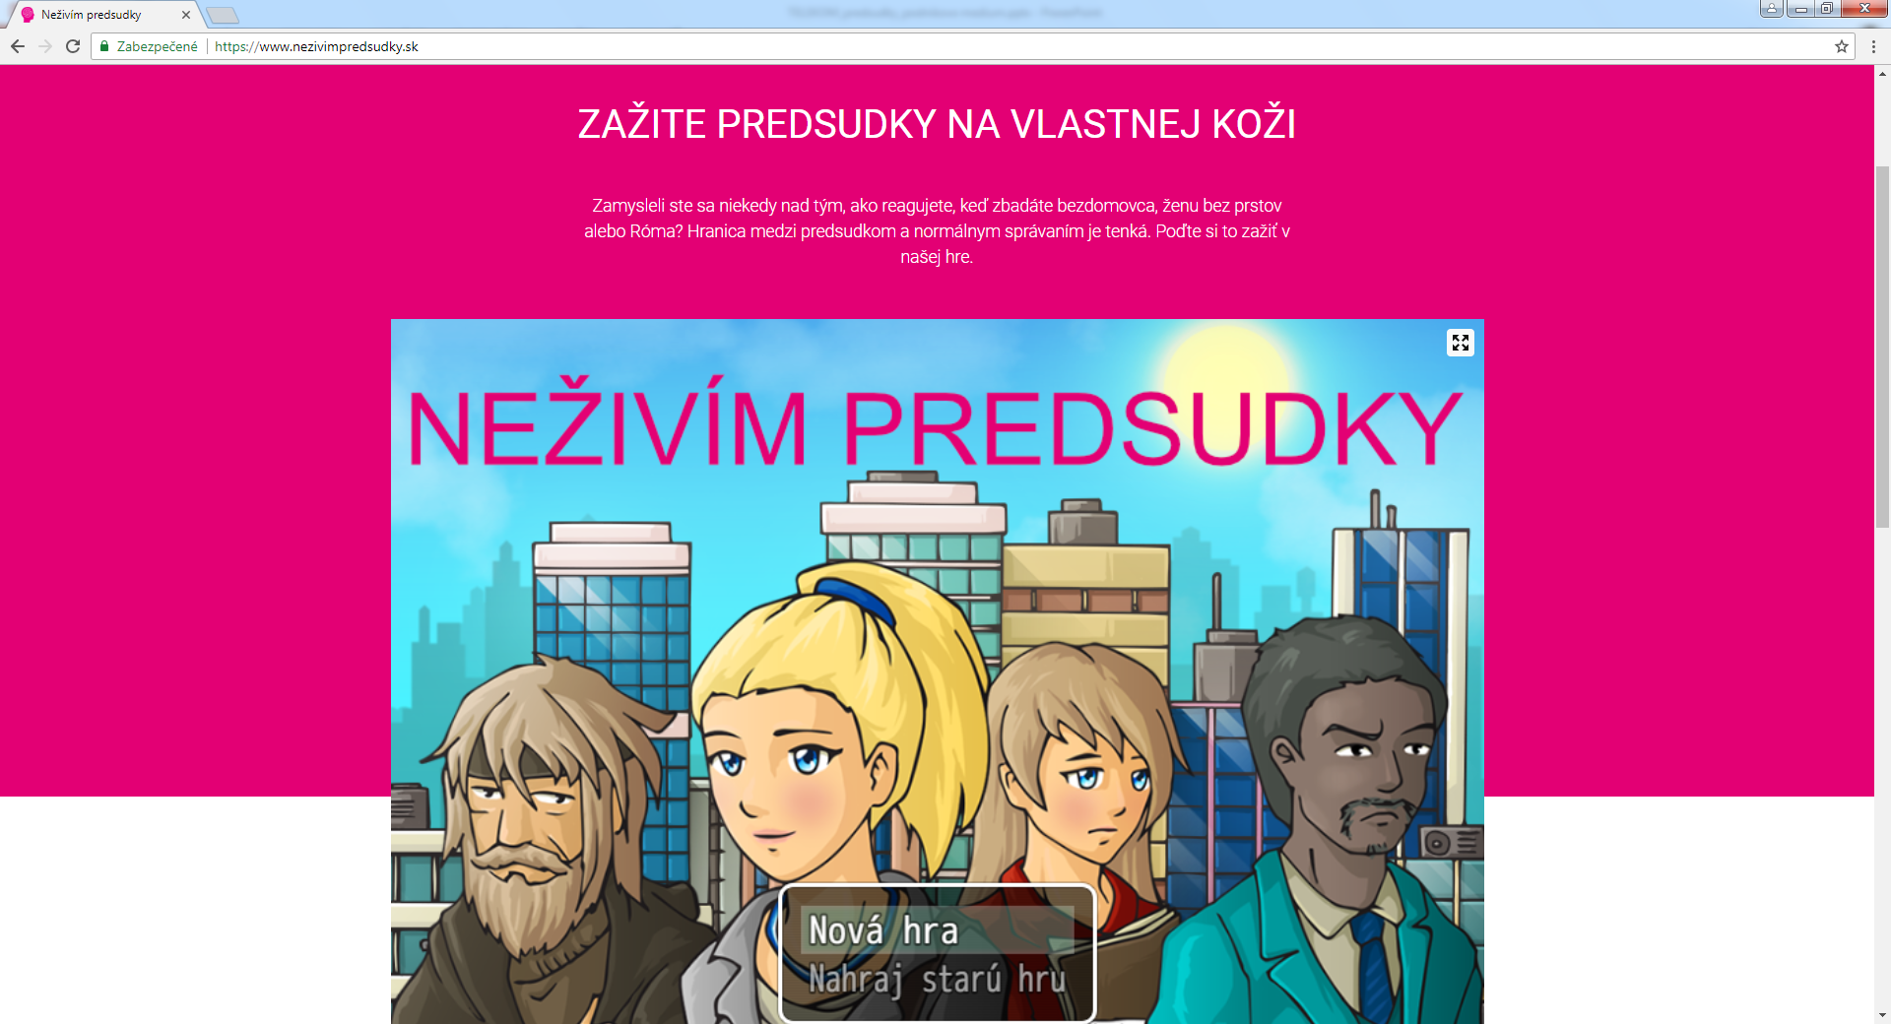
AKCIE PRE VEREJNOSŤ
Online hra, kde zažijete akÉ je to byť bezdomovcom, dievčinou bez prstov, či rómom, ktorý nedostane zamestnanie...
Viac na
NEZIVIMPREDSUDKY.SK

Slide 14
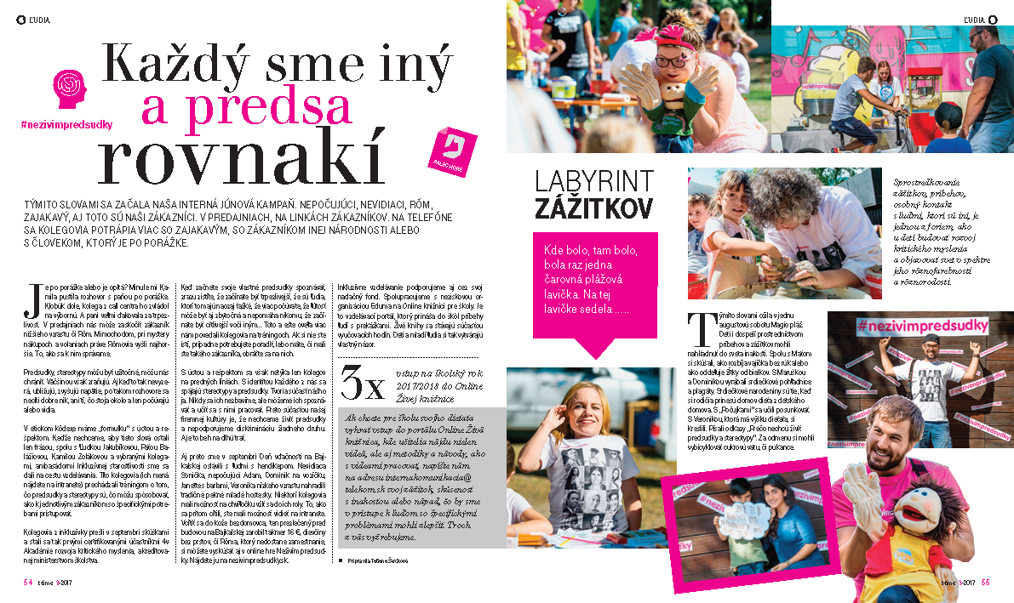
AKCIE PRE VEREJNOSŤ
Podporujeme prostredníctvom NADAČNÉHO FONDU TELEKOM aj neformálne zábavné akcie pre deti i dospelých napr.
LABYRINT ZÁŽITKOV na magio pláži
Sprostredkovanie zážitkov, príbehov, osobný kontakt s ľuďmi, ktorí sú iní, je jednou z foriem ako u detí budovať rozvoj kritického myslenia a objavovať svet v spektre jeho rôznorodosti a rôznofarebnosti.

Slide 15
2019

Slide 16
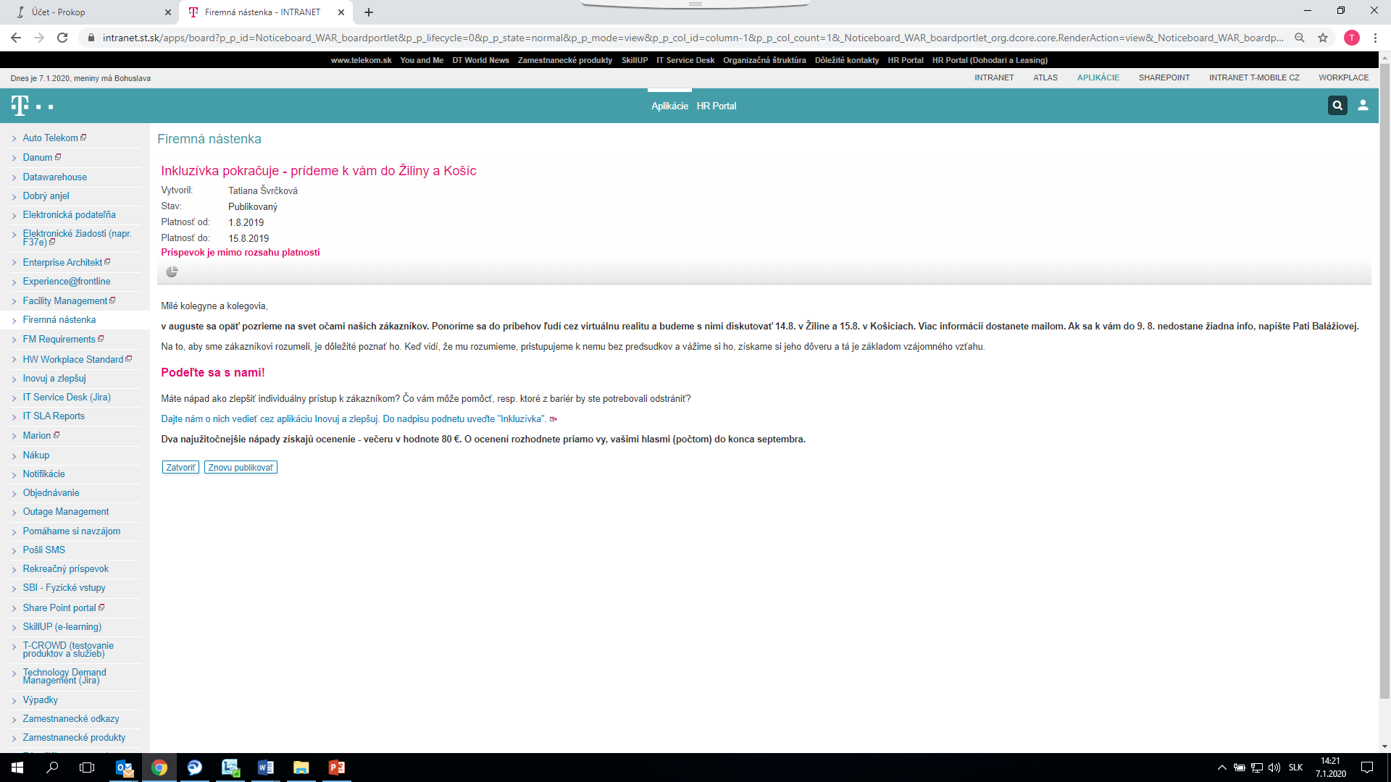
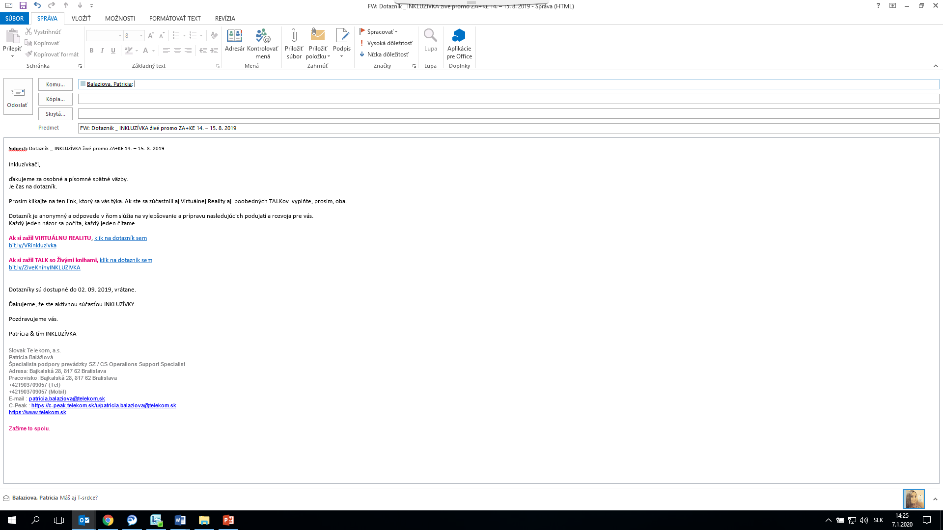

Slide 17
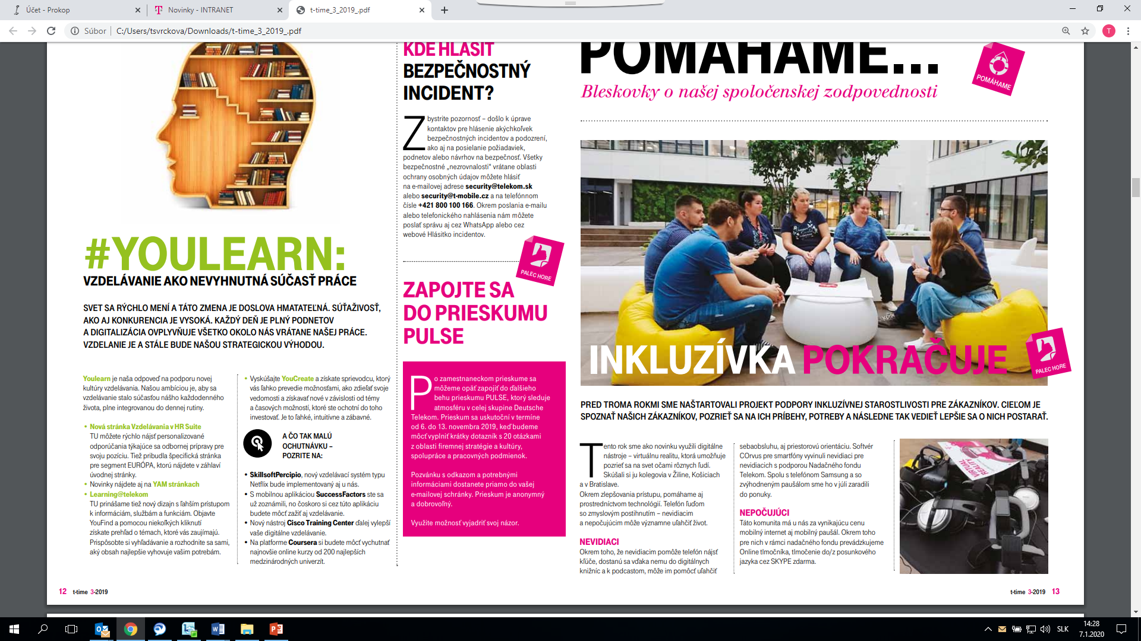
ČASOPIS #nezivimpredsudky Slová a Obrazy vytvárajú prostredie

Slide 18
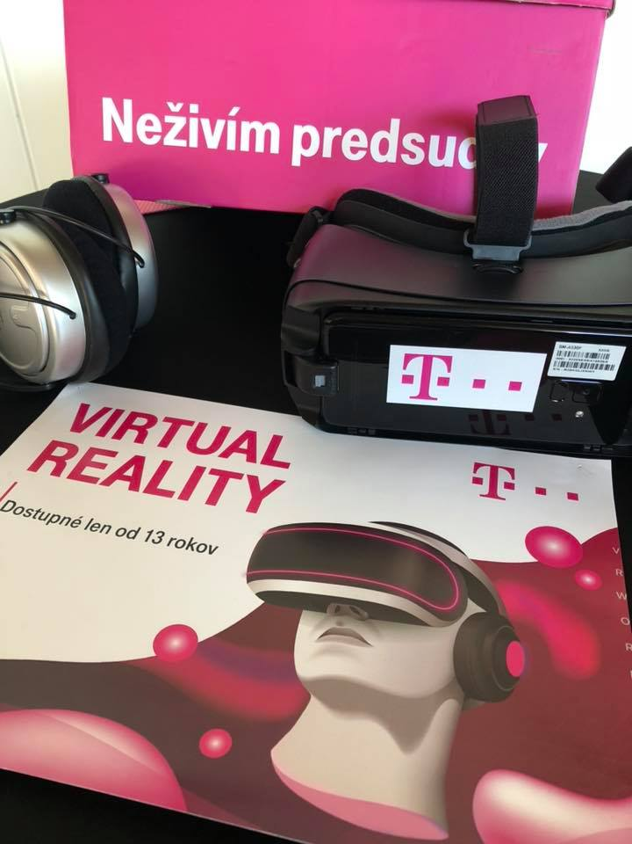
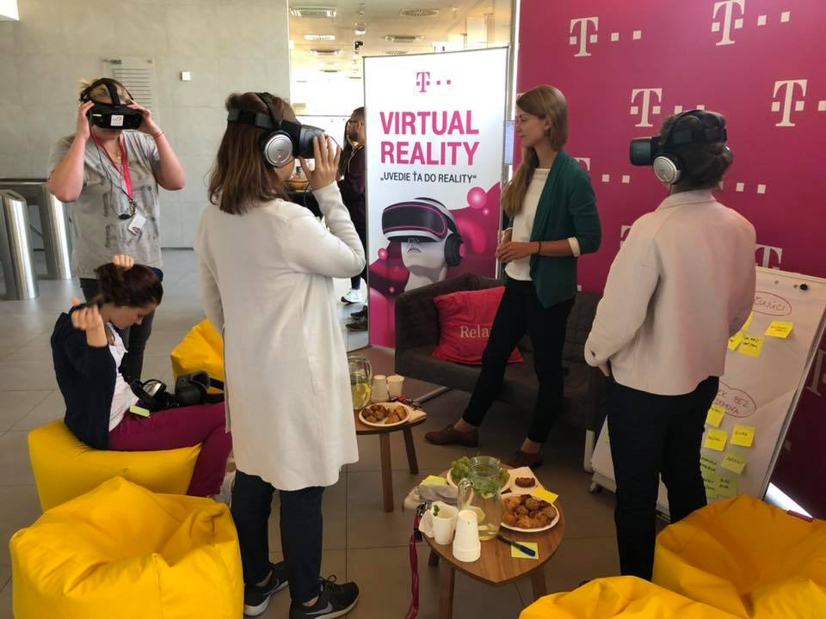
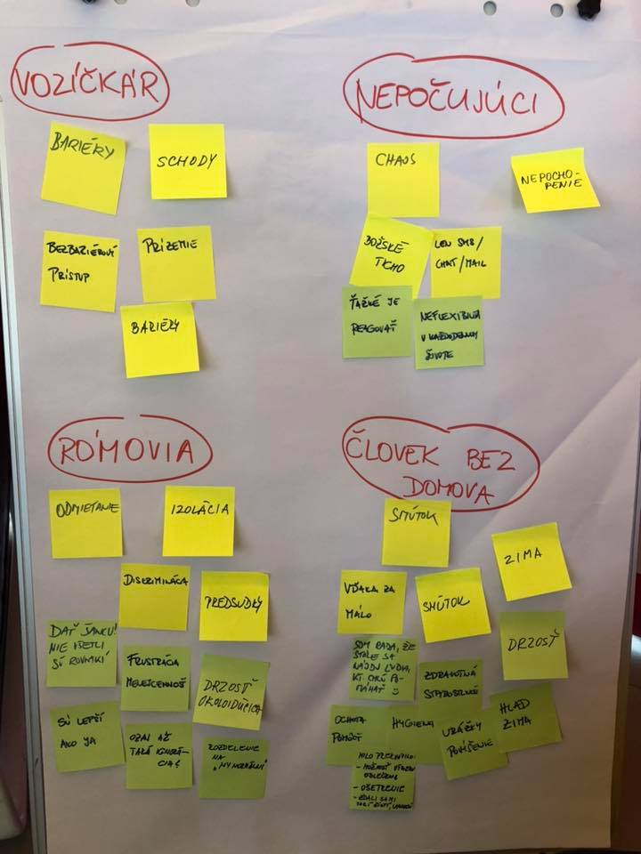
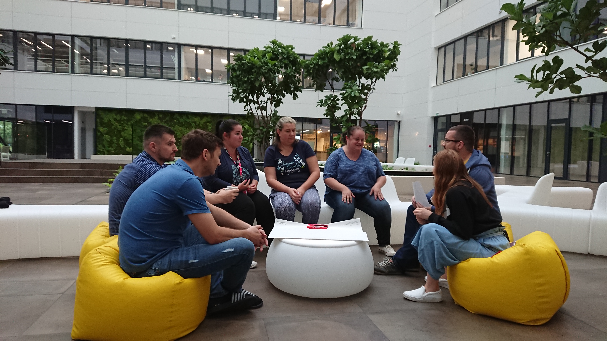
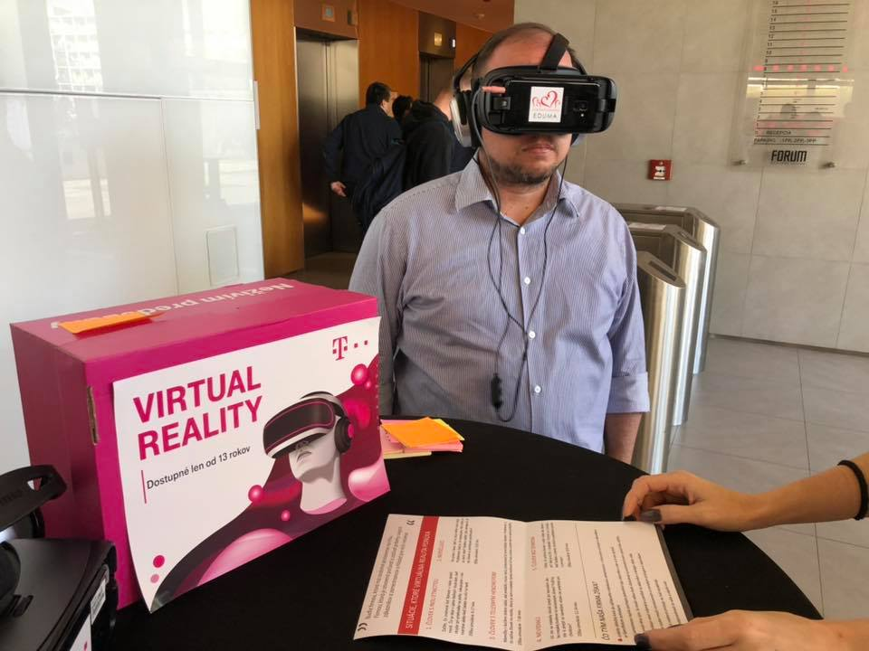
Eventy Bratislava, Košice, ŽILINA #nezivimpredsudky
Slová a Obrazy vytvárajú prostredie

Slide 19
Spätná väzba #nezivimpredsudky Obohatilo MA o:
pokora
lutost
tak ako ja som bezdomovcom tak nejako vnímala ako bolo v ukážke len mi bolo ľúto ľudí ako sa k ním bezohľadne správaju :(
smutná realita dnešnej doby...
pocit uvedomenia samej seba ako sa k takýmto ľuďom správam
kazdi den musia bojovat a nemoze sa spustit inak by nikdy nic nedosiahli a myslim ze je to velmi tazke kazdy den vstat s tym ze musim bojovat aby som mal zakladne potreby
uvedomenie reality, narocnost prezitia, ine vnimanie tychto ludi
jednoznacne o skusenosti co zaziva nevidiaci
emócie, sebauvedomenie, empatiu, širší pohľad na ľudí s handicapom
Nové informácie, iný pohľad
skusenosti s bulimiou
emocia,to ze mozem byt vdacny za to co mam
Obohatiť hmmm ja sa správam k ľudom na linke rovnako čí uz je taký alebo taký - ja rozdiel nerobím takže ja sa správam na linke tak ako by som chcela aby sa aj kumne tak správali .
lepší nadhľad a pohľad na ľudí, väčšia empatia, otvorenejšia myseľ a zmýšľanie
ako vnimanie seba sameho a stav mysle moze zmenit zivot cloveka. Kazdy clovek podla svojho nastavenia mysle zije svoj zivot
viem sa lepšie vcítiť do našich zákazníkov ale aj ľudí v mojom okolí
je to lepsie, ako ked su pribehy len spostredkovane
životný nadhľad
obohatilo ma to o vela, kedze som prisla na to, ze ak s niekym telefonujeme, nepozname cely jeho pribeh, cize mali by sme sa spravat uctivo ku kazdemu
iný pohľad ale aj potvrdenie, že v každej spoločnosti sú všelijaký ľudia
o väčšiu tolerantnosť a ohľaduplnosť
životné skúsenosti daných ľudí. upravilo to môj pohľad na ich život - vyvolanie väčšej empatie
.........

Slide 20
Ďakujeme za pozornosť

